Slide 1
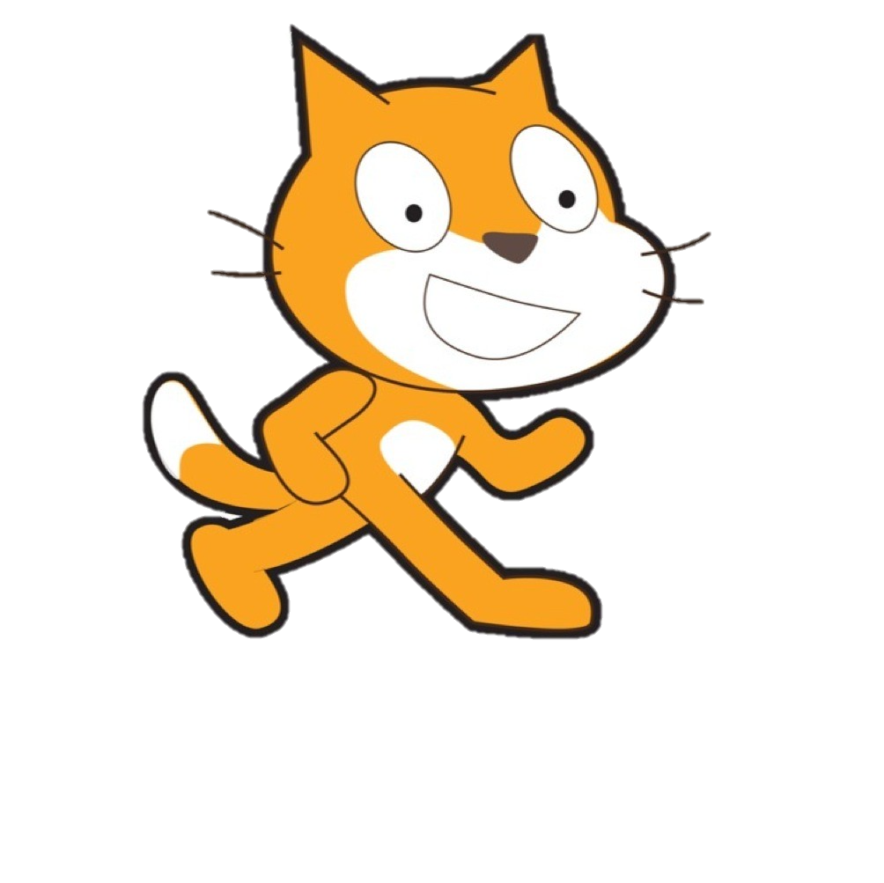
الوحدة الثالثة
سكراتش
هذه الصورة بواسطة كاتب غير معروف مرخصة بالاسم CC BY

Slide 2
الدرس الأول
الدرس الثاني
الدرس الثالث

Slide 3
01
الدرس الأول الحركة في سكراتش

Slide 4
اهداف الدرس
الأهداف التعليمية ومخرجات التعلم
استكشاف لبنة كرر باستمرار.
استخدام لبنة ارتد إذا كنت عند الحافة.
استخدام لبنة اتجه نحو الاتجاه.
استخدام لبنة () مفتاح مضغوط؟

Slide 5
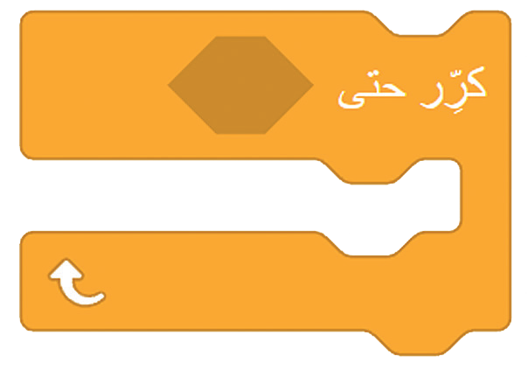
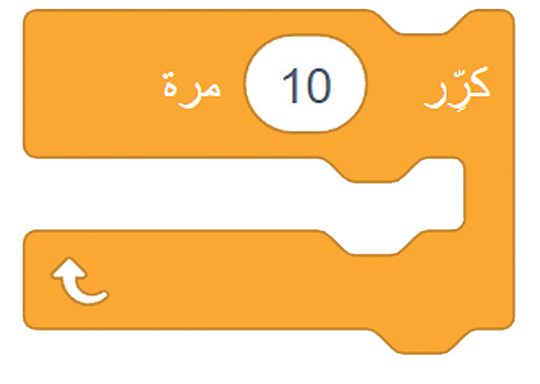
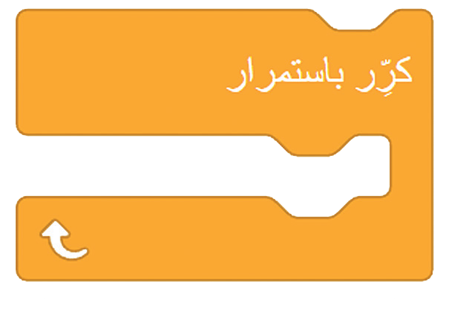
لبنات التكرار في سكراتش
لبنة كرّر باستمرار: ستنفذ الأوامر الموجودة داخلها في تكرار لا نهائي.
هذا هو السبب بأن هذه اللبنة لا تحتوي على نتوء في الأسفل لأنها لا تنتهي أبدًا.
لإيقاف لبنة كرّر باستمرار، عليك ضغط علامة التوقف stop sign أو تنشيط لبنة أوقف ().

Slide 6
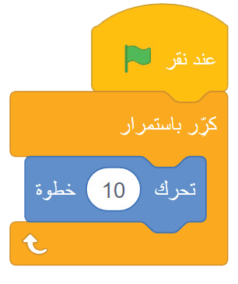
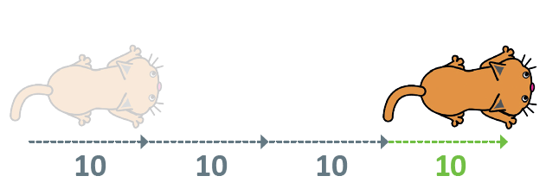
لبنات التكرار في سكراتش
اجعل القطة 2 تتحرك باستمرار ولا تتوقف عن الحركة إلا إذا ضغطت على علامة التوقف أو إذا خرجت من المنصة.

Slide 7
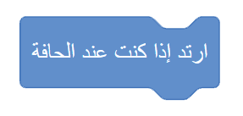
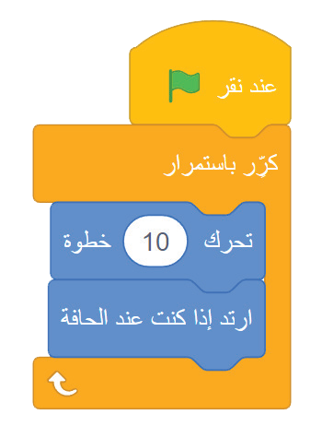
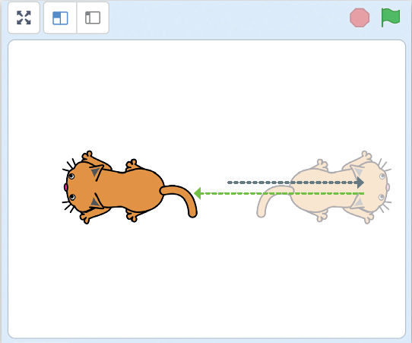
لبنة ارتد إذا كنت عند الحافة if on edge, bounce))
تنتمي هذه اللبنة إلى فئة لبنات الحركة Motion زرقاء اللون.
تعتبر هذه اللبنة مفيدة لحركة معينة، حيث تفحص هذه اللبنة في الاتجاه المعاكس والانتقال إلى الجانب الآخر الكائن إذا لامس حدود الشاشة عند تحركه، وعندها يقوم بالدوران 180 درجة في من المنصة.

Slide 8
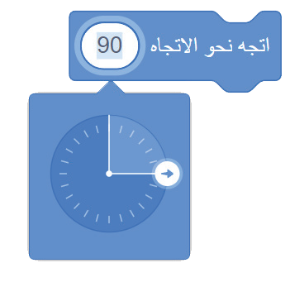
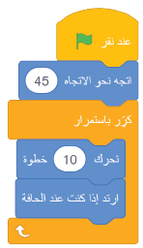
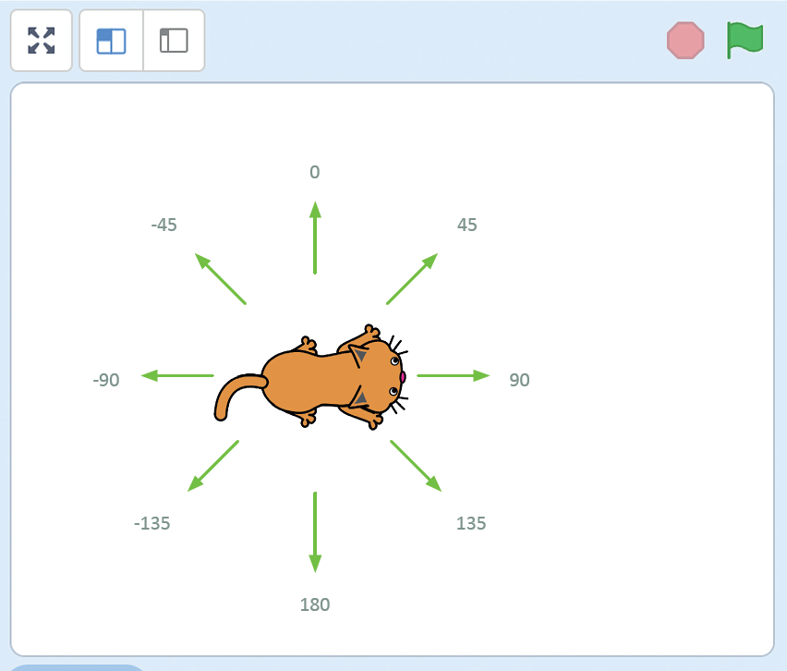
لبنة اتجه نحو الاتجاه ( ) () point in direction
تنتمي هذه اللبنة أيضًا إلى فئة لبنات الحركة زرقاء اللون. والقيمة الافتراضية لها هي 90 درجة.
تستخدم هذه اللبنة من 0- 360 درجة لتحديد الاتجاه الذي سيتخذه الكائن.

Slide 9
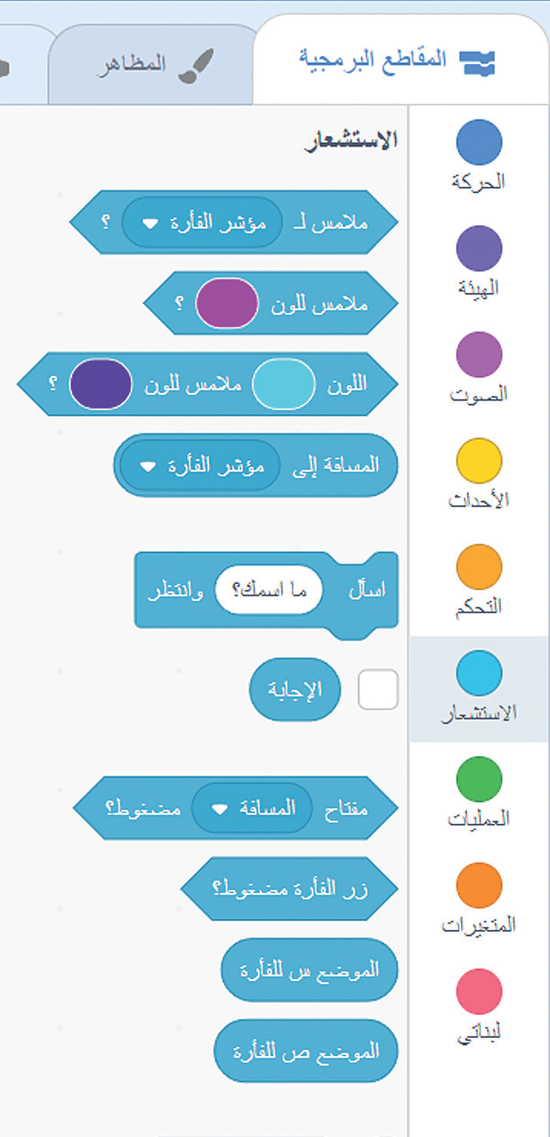
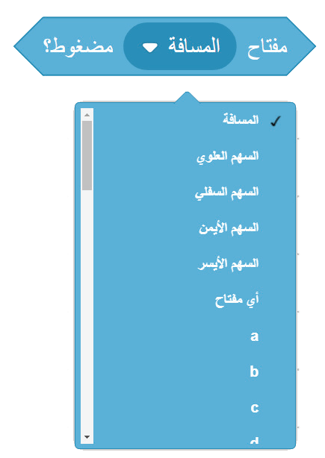
لبنة مفتاح () مضغوط؟ ? key ( ) pressed
تنتمي هذه اللبنة إلى فئة لبنات الاستشعار ذات اللون الأزرق الفاتح.
تتحقق لبنة مفتاح () مضغوط؟ مما إذا تم الضغط على مفتاح معين في لوحة المفاتيح وتعد هذه اللبنة مفيدة للتحكم في الكائنات.

Slide 10
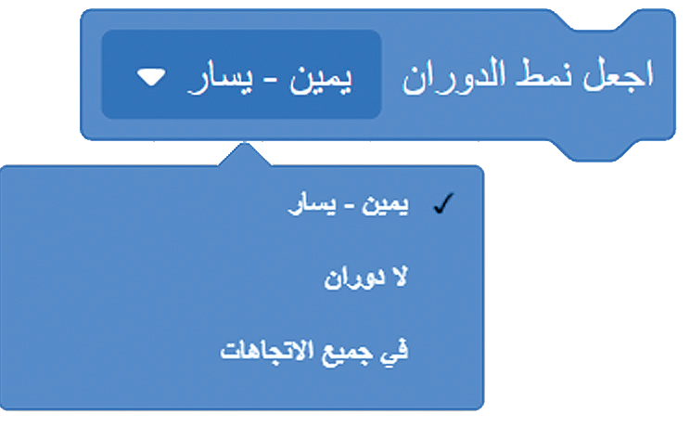
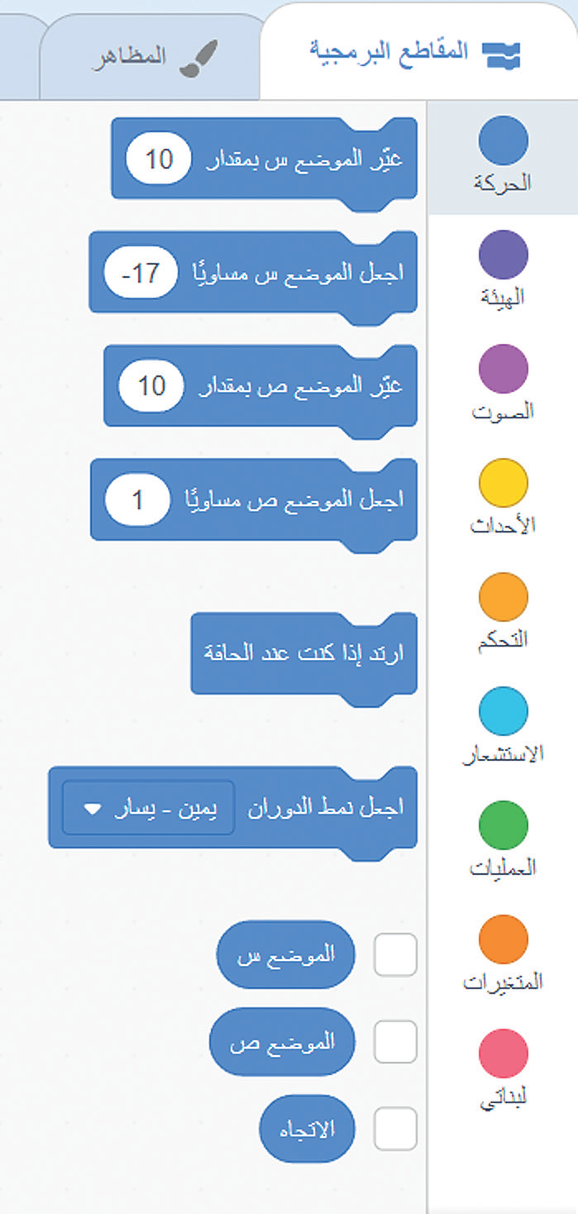
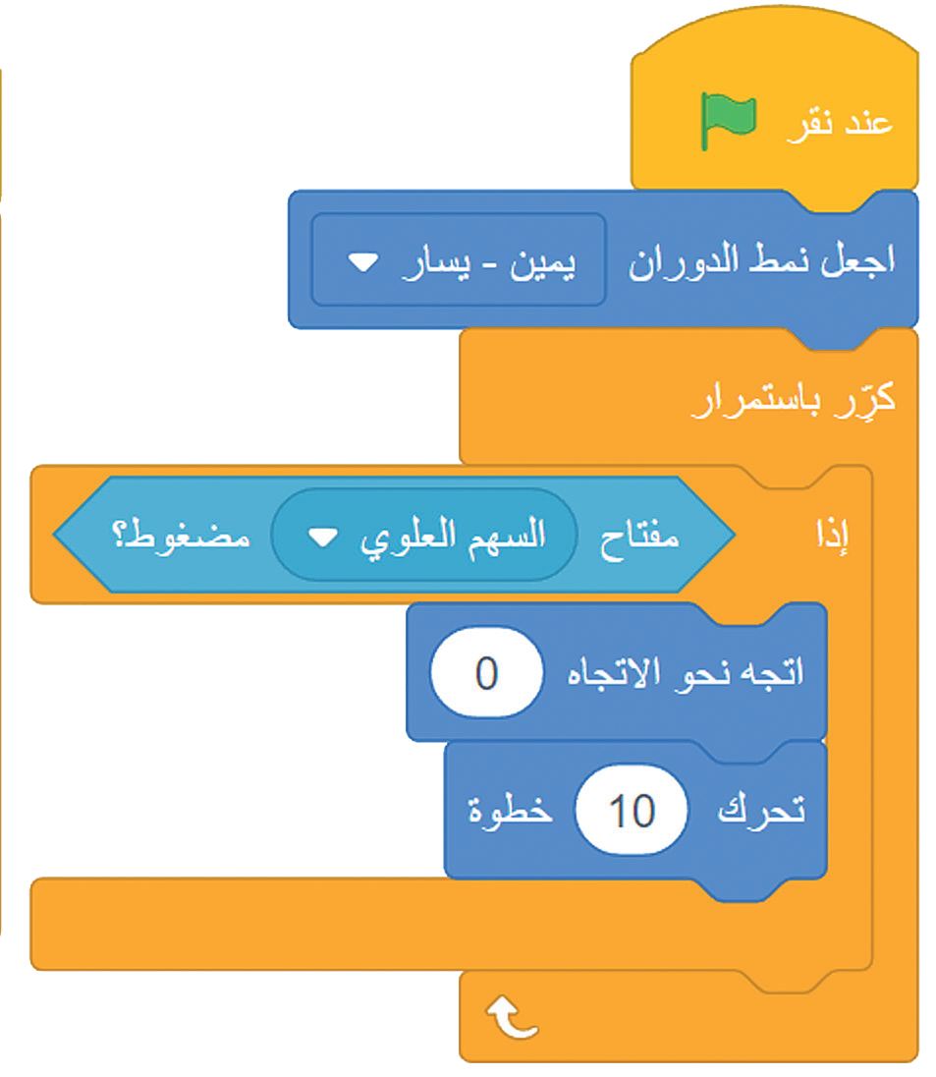
لبنة اجعل نمط الدوران ( ) ( )set rotation style
تنتمي هذه اللبنة إلى فئة لبنات الحركة زرقاء اللون، ويمكن استخدامها لتعيين 􁣌 نمط الدوران للكائن، وتحتوي على ثلاثة أنماط مختلفة.

Slide 11
تعرفنا على:

Slide 12
02
الدرس الثاني رسائل البث

Slide 13
اهداف الدرس
الأهداف التعليمية ومخرجات التعلم
معرفة مفهوم الرسم المتحرك.
معرفة رسائل البث والاستقبال.
اسـتخدام رسـائل البـث لإنشـاء حـوار بين الكائنات في سكراتش.

Slide 14
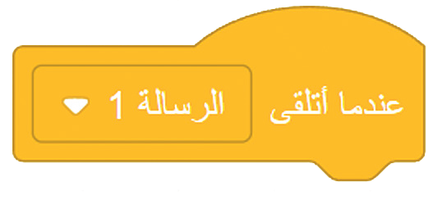
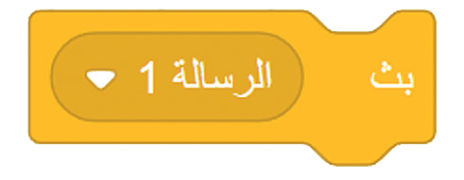
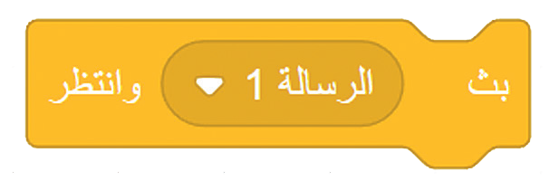
رسائل البث والاستقبال
البث هو رسالة يتم إرسالها من خلال برنامج سكراتش، لتنشيط المقاطع البرمجية عبر لبنة الأحداث (Event) المطابقة.
يتم ارسالها من خلال لبنات البث ويتم تلقيها من عبر لبنة عندما أتلقى ().

Slide 15
ما هو الرسم المتحرك؟
الرسم المتحرك هو وسيط ديناميكي يعالج الصور أو الكائنات لتظهر كصور متحركة.
عادة ما يتحقق الرسم المتحرك من خلال سلسلة سريعة من الصور المتسلسلة التي تختلف قليلًا

Slide 16
1. يجب أن تعكس الخلفية والكائنات مفهوم الرسوم المتحركة. 2. يجب أن تعكس مظاهر الكائنات مشاعر وسلوكيات الكائن ضمن الرسوم المتحركة. 3. يكون الحوار بين الكائنات واقعيًا وممتعًا. 4. تُنقل الرسائل بدقة حتى تتدفق الرسوم المتحركة بشكل طبيعي. 5. تخصيص وقت عرض كافي في فقاعة كلام خاصة بالكائنات، حتى يتمكن الجمهور من قراءتها. 6. تعتبر الحركة الطبيعية أيضًا جزءًا مهمًا من الرسوم المتحركة.
إرشادات عامة لإنشاء الرسوم المتحركة في برنامج سكراتش
محتوى

Slide 17
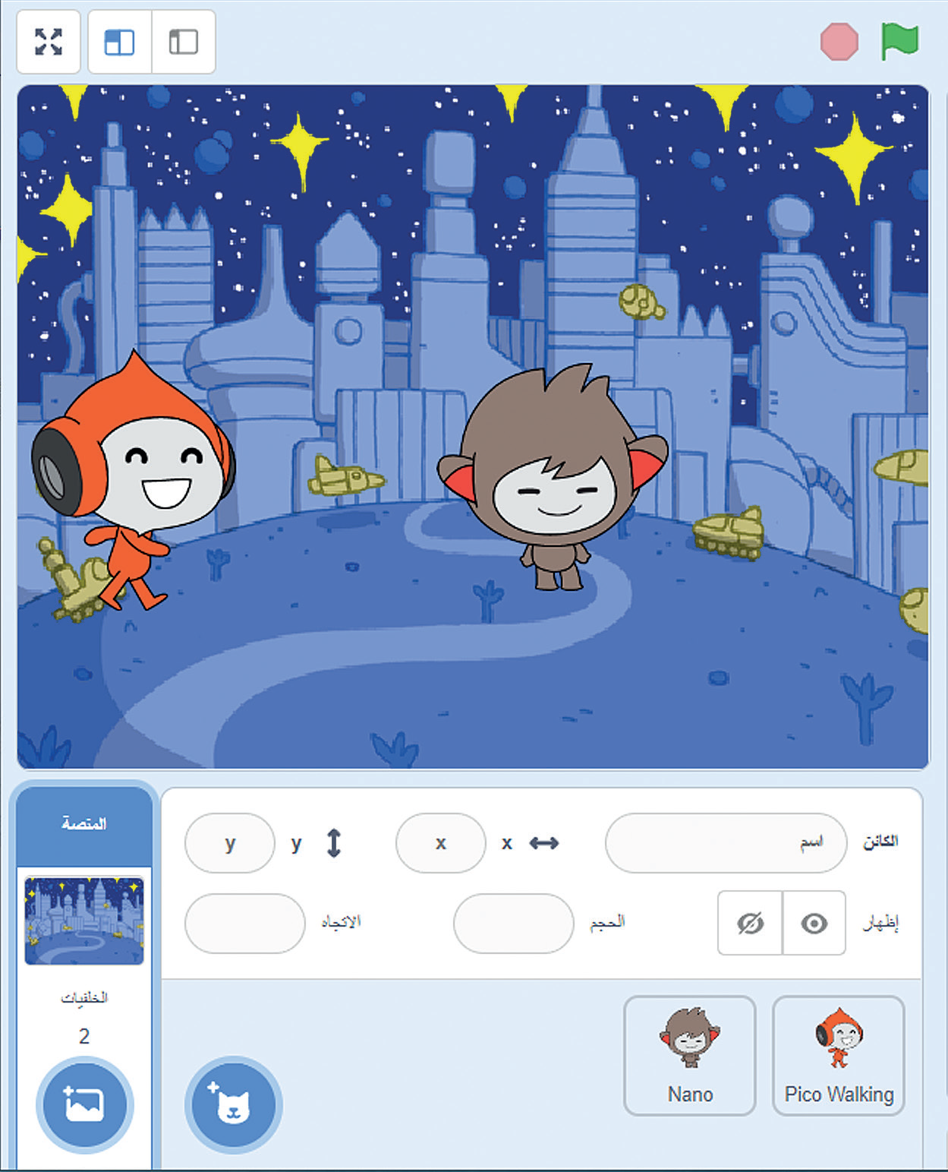
ننتقل الآن إلى الجزء العملي..
أنشئ مشروعاً جديداً في سكراتش وأطلق عليه اسم "رسوم متحركة في الفضاء".

Slide 18
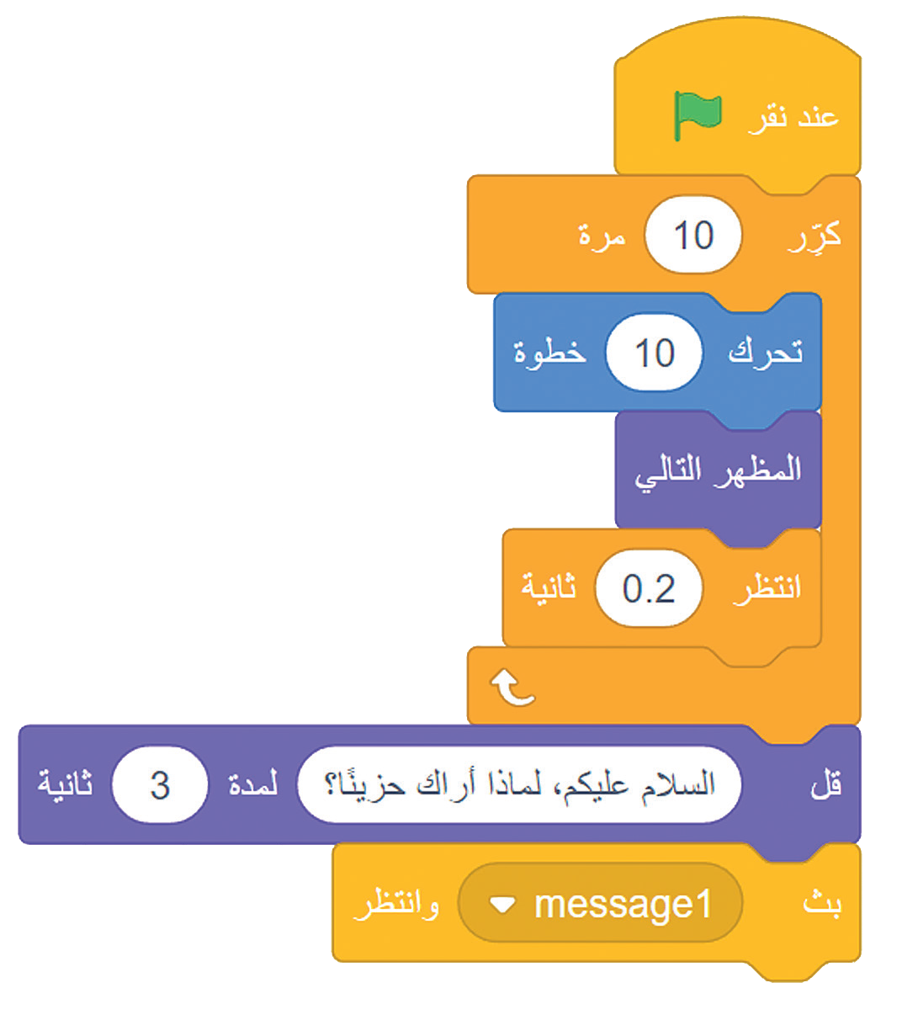
لجعل كائن يبث رسالة:
اضغط على لبنة الأحداث Events
اسحب وأفلت لبنة بث وانتظر في منطقة المقطع البرمجي.

Slide 19
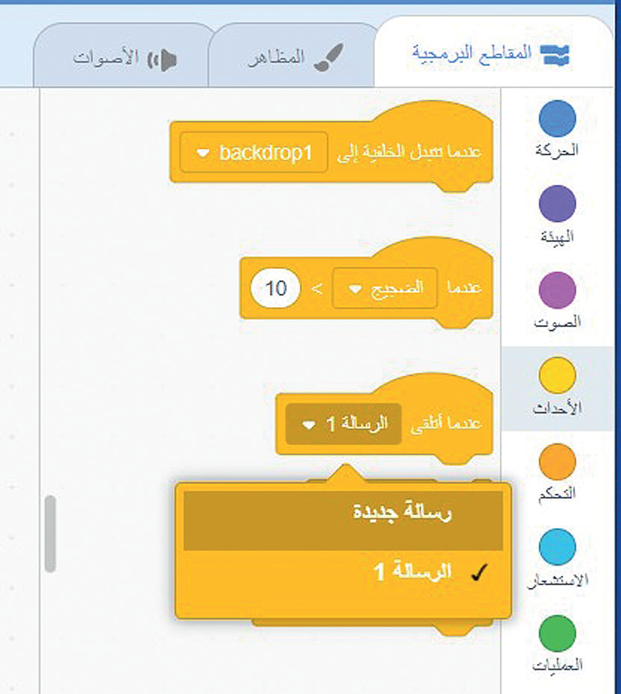
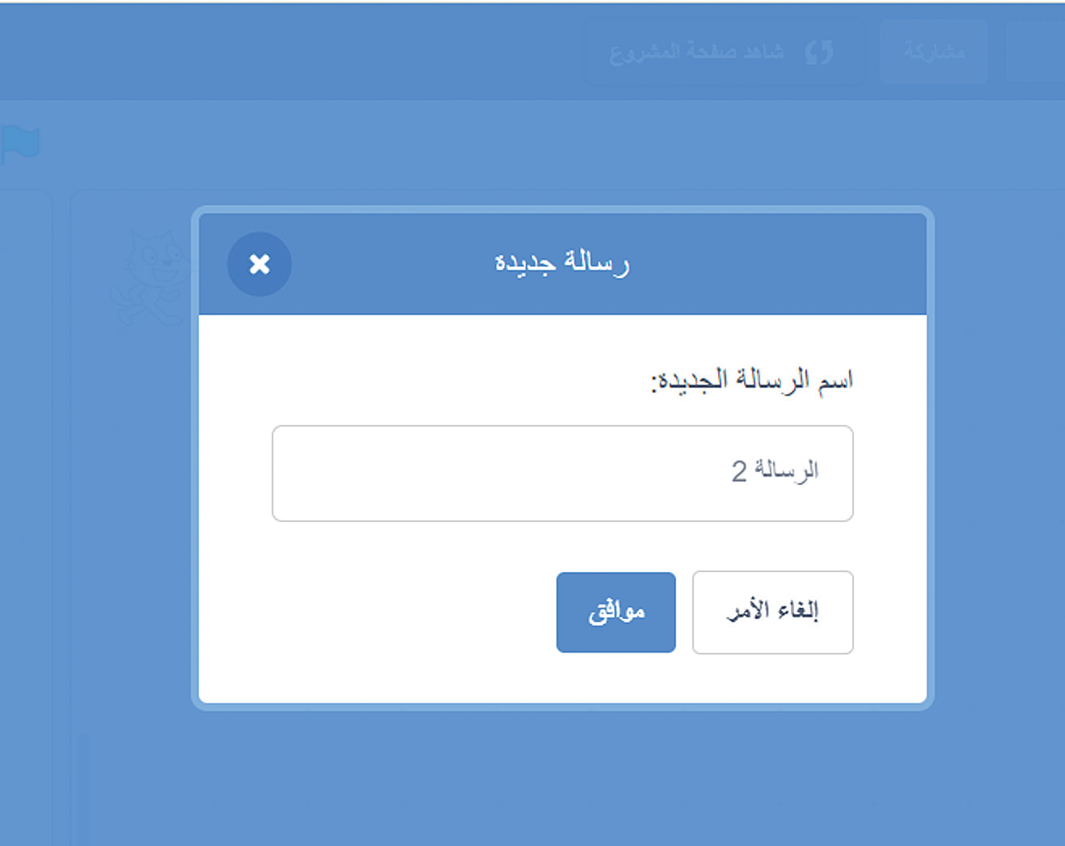
لإنشاء رسالة جديدة:
< اضغط على لبنة الأحداث )
< اضغط على مربع لبنة عندما أتلقى.
< ومن القائمة المنسدلة التي ستظهر، اضغط على خيار رسالة جديدة.
< اكتب اسم الرسالة الجديدة، 4 واضغط على موافق.

Slide 20
انتهى الدرس
شكرا للمتابعة..
عودة للدروس

Slide 21
03
الدرس الثالث لبنات الاستشعار

Slide 22
اهداف الدرس
الأهداف التعليمية ومخرجات التعلم
معرفة لبنات الاستشعار.
التمييز بين لبنات الملامسة المختلفة.
إنشاء لعبة تعتمد على لبنات الملامسة.

Slide 23
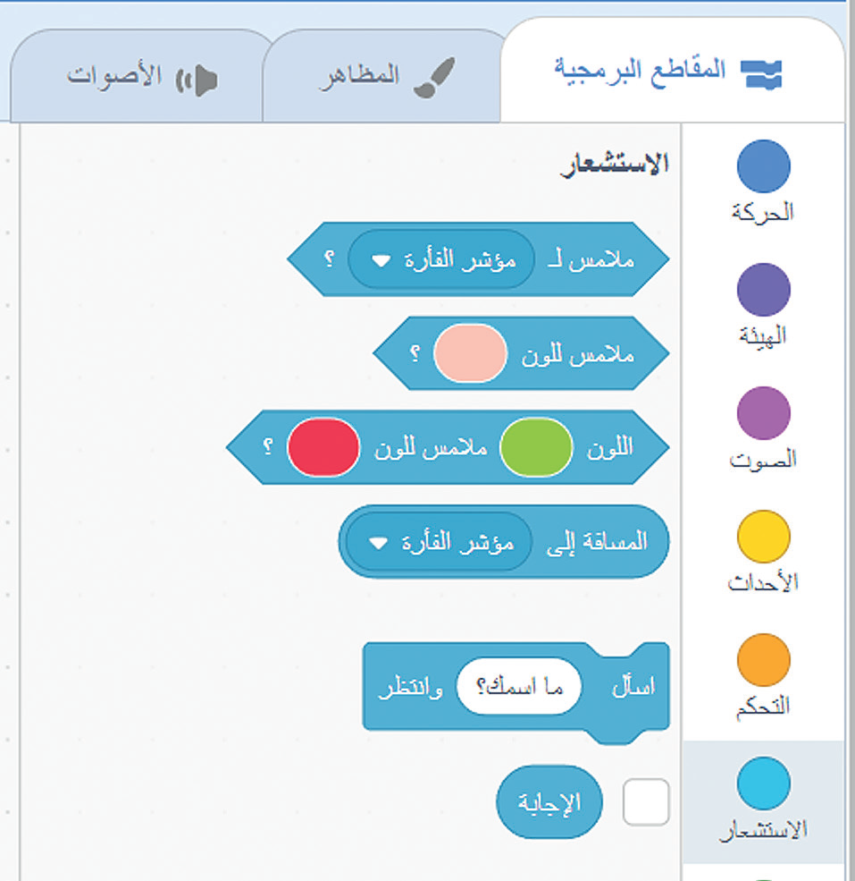
لبنات الاستشعار
- يمكنها التحقق مما إذا كان الكائن يلامس شيئا في المنصة.
- إذا كان الكائن يلامس الكائن المحدد، فإن اللبنة تعود صحيحة وإلا فإنها ترجع خطأ.
- لبنات الملامسة لها شكل سداسي ويمكنك العثور عليها في فئة لبنات الاستشعار.

Slide 24
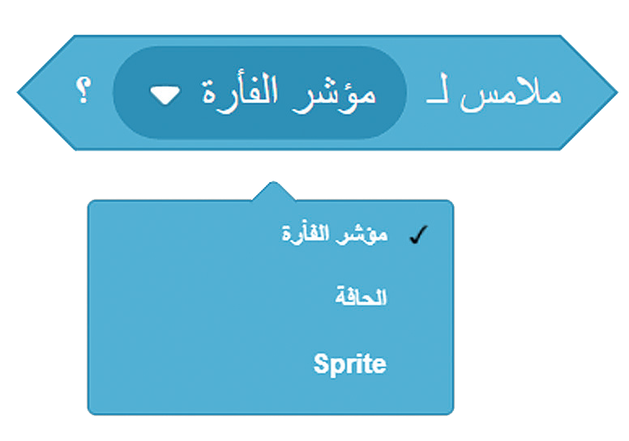
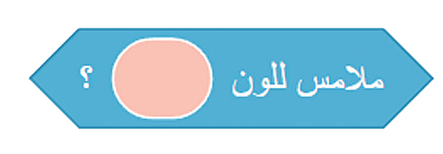
لبنات الاستشعار
تتحقق لبنة ملامس ل()؟ مما إذا كان الكائن يلامس مؤشر الفأرة أو حافة الشاشة أو كائن آخر.
تتحقق لبنة ملامس للون()؟ مما إذا كان الكائن يلامس مؤشر الفأرة أو حافة الشاشة أو كائن آخر.
تتحقق لبنة اللون () ملامس للون()؟ مما إذا كان لون الكائن يلامس لوناً آخر.

Slide 25
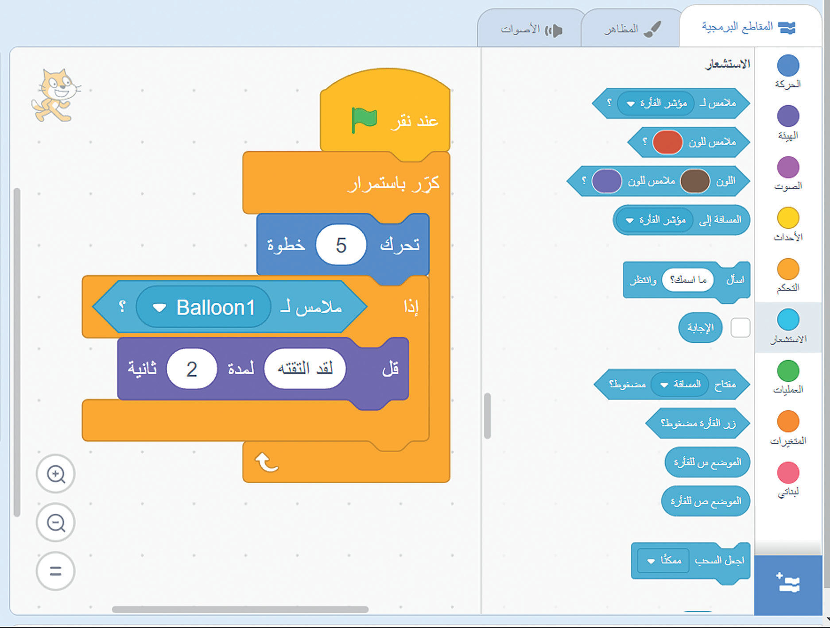
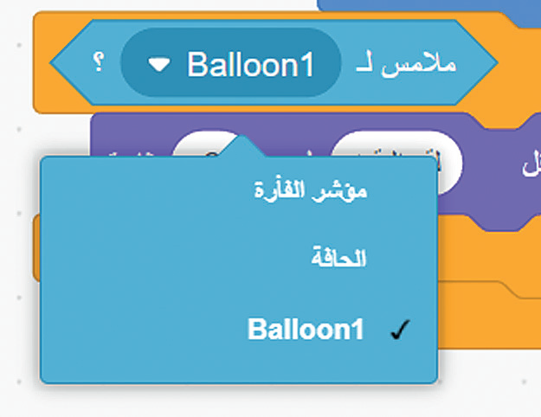
ملامسة اللون

Slide 26
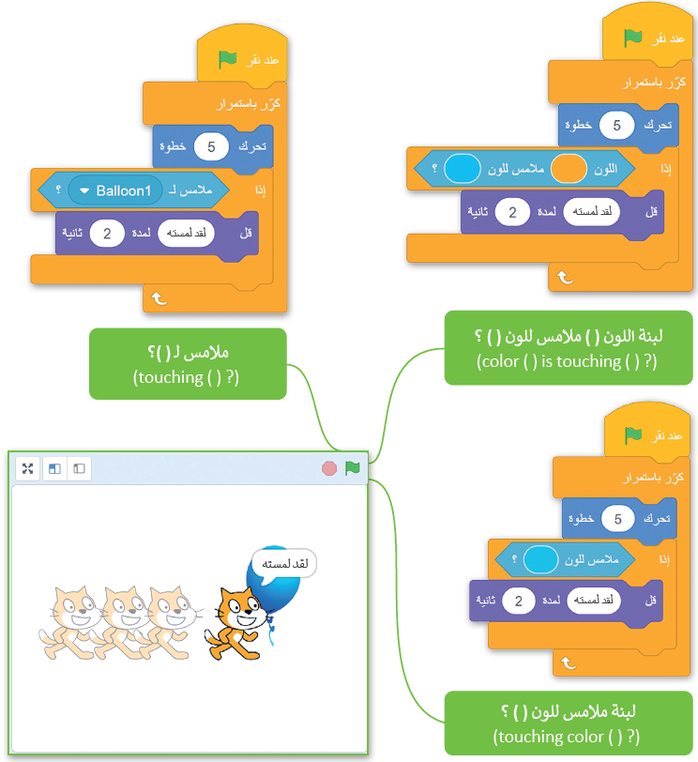
ملامسة اللون
في البرمجة، يمكنك الحصول على نفس النتيجة بطرق مختلفة.
جميع المقاطع البرمجية السابقة لها نفس النتيجة، فالقطة تتحرك، وعندما تلمس البالون تقول "لقد لمسته".

Slide 27
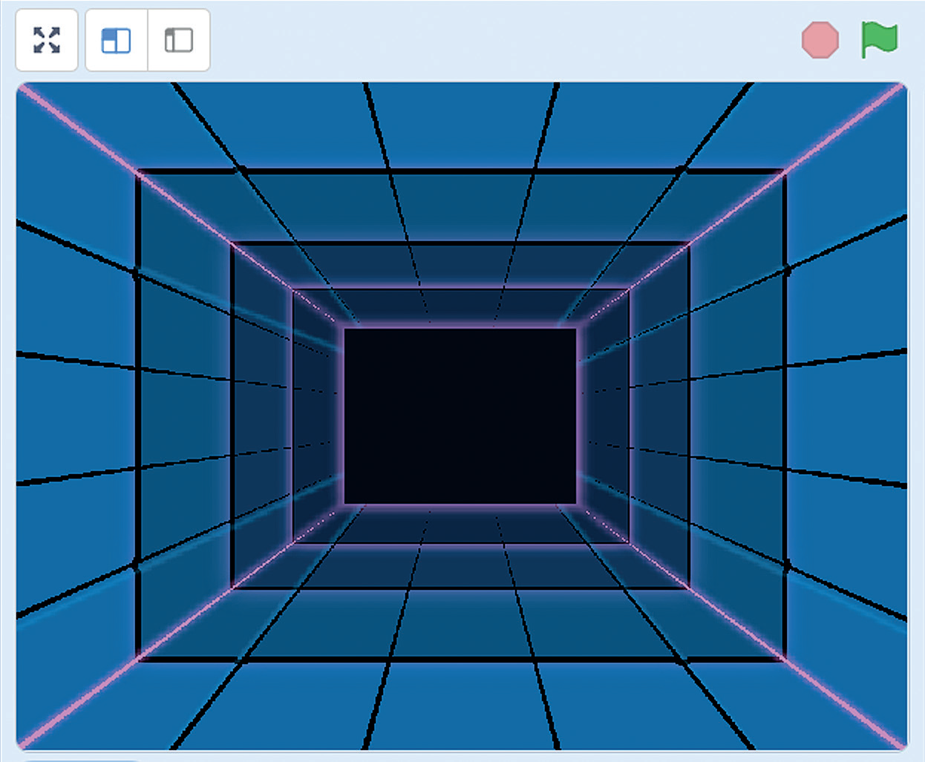
لعبة العلامة
شاهد كيف يمكن استخدام لبنات الملامسة في الألعاب.
ستنشئ لعبة تحاول فيها لمس كائن Gobo المنصة.
وفي كل مرة يلامس فيها مؤشر الفأرة الكائنGobo ؛ ينتقل الكائن إلى موضع مختلف في المسرح.
لتبدأ تحتاج أولًا إلى إنشاء مشروع جديد وإضافة خلفية تشبه بيئة اللعبة.

Slide 28
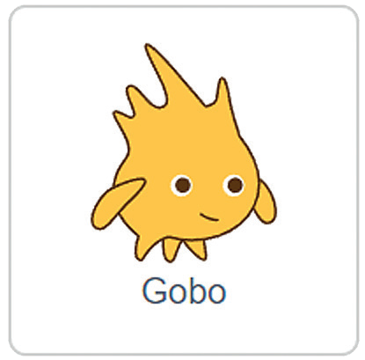
إضافة الكائن Gobo
الآن بعد أن أصبحت الخلفية جاهزة، يجب عليك إضافة الرسوم المتحركة.
احذف أولًا القطة، ثم أضف كائن Gobo

Slide 29
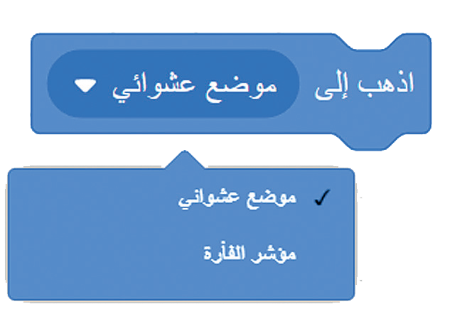
لبنة اذهب إلى ()
إن لبنة اذهب إلى ( ) هي واحدة من لبنات الحركة
وتنتمي إلى فئة اللبنات الزرقاء.
تعيين اللبنة موضع الكائن الخاص بها في الموضع المحدد، والذي يمكن أن يكون هو موضع مؤ شر الفأرة، أو موضعًا عشوائيًا أو كائنًا آخر موجودًا بالمنصة.

Slide 30
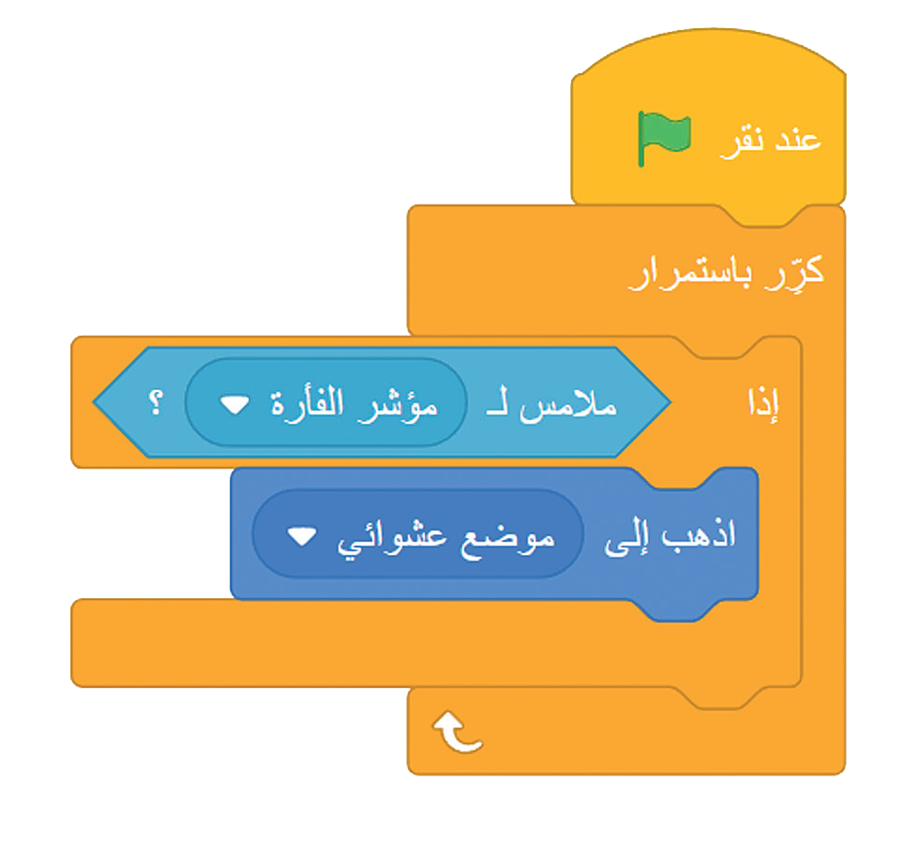
ملامسة الكائن Gobo
يجب أن يتجنب الكائن Gobo مؤشر الفأرة.
عندما يلامس الفأرة الكائن، فإنه ينتقل إلى موضع عشوائي.
لجعله يقوم بذلك؛ عليك استخدام لبنة الملامسة.

Slide 31
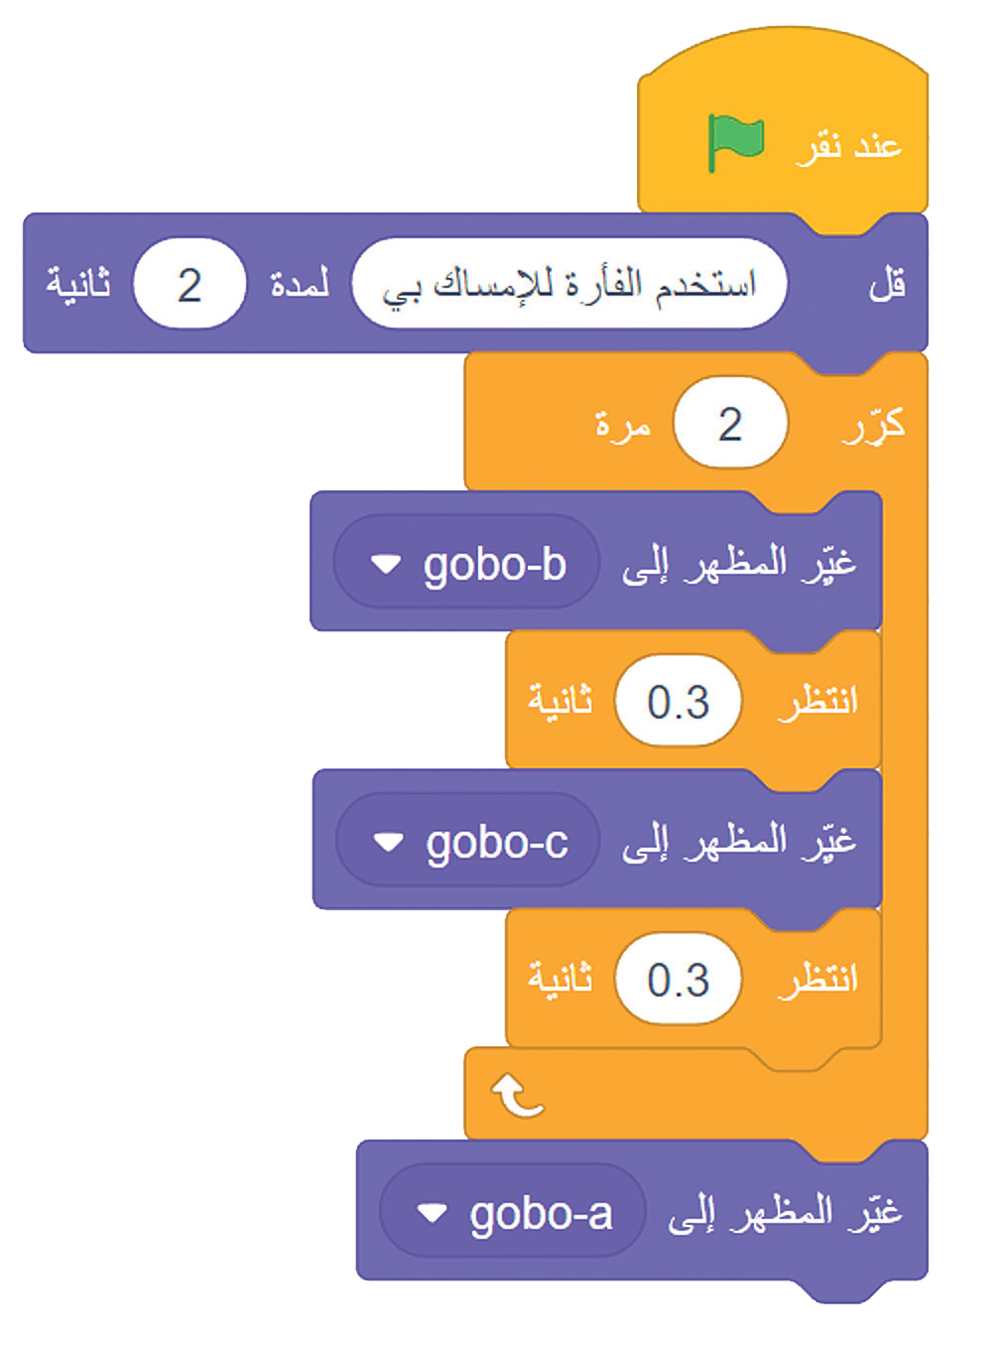
الكائن Gobo يتكلم
في بداية البرمجية، سيقول الكائن Gobo عبارة "استخدم الفأرة
للإمساك بي".
لتحسين لعبتك، استخدم مظاهر الكائن لجعله يحرك شفتيه أثناء التحدث، وللقيام بذلك، استخدم لبنة غيّر المظهر إلى ( ).

Slide 32
اجعل الكائن Gobo يتبع تحركاتك
استبدل المقطع البرمجي الأول الخاص بالكائن Gobo بالمقطع التالي، ثم لاحظ كيف يتصرف الكائن بعد هذا التغيير.

Slide 33
انتهى الدرس
شكرا للمتابعة..
عودة للدروس

